Slide 1
Mobili'Score
HACKATHON MOBILITY · EPITECH × CITIZ × MICROSOFT
Où ouvrir les prochaines stations d'autopartage Citiz ?
Notes:
ORATEUR 1 · quelques secondes
Bonjour, nous sommes l'équipe Mobili'Score. (Passer directement à la slide suivante.)

Slide 2
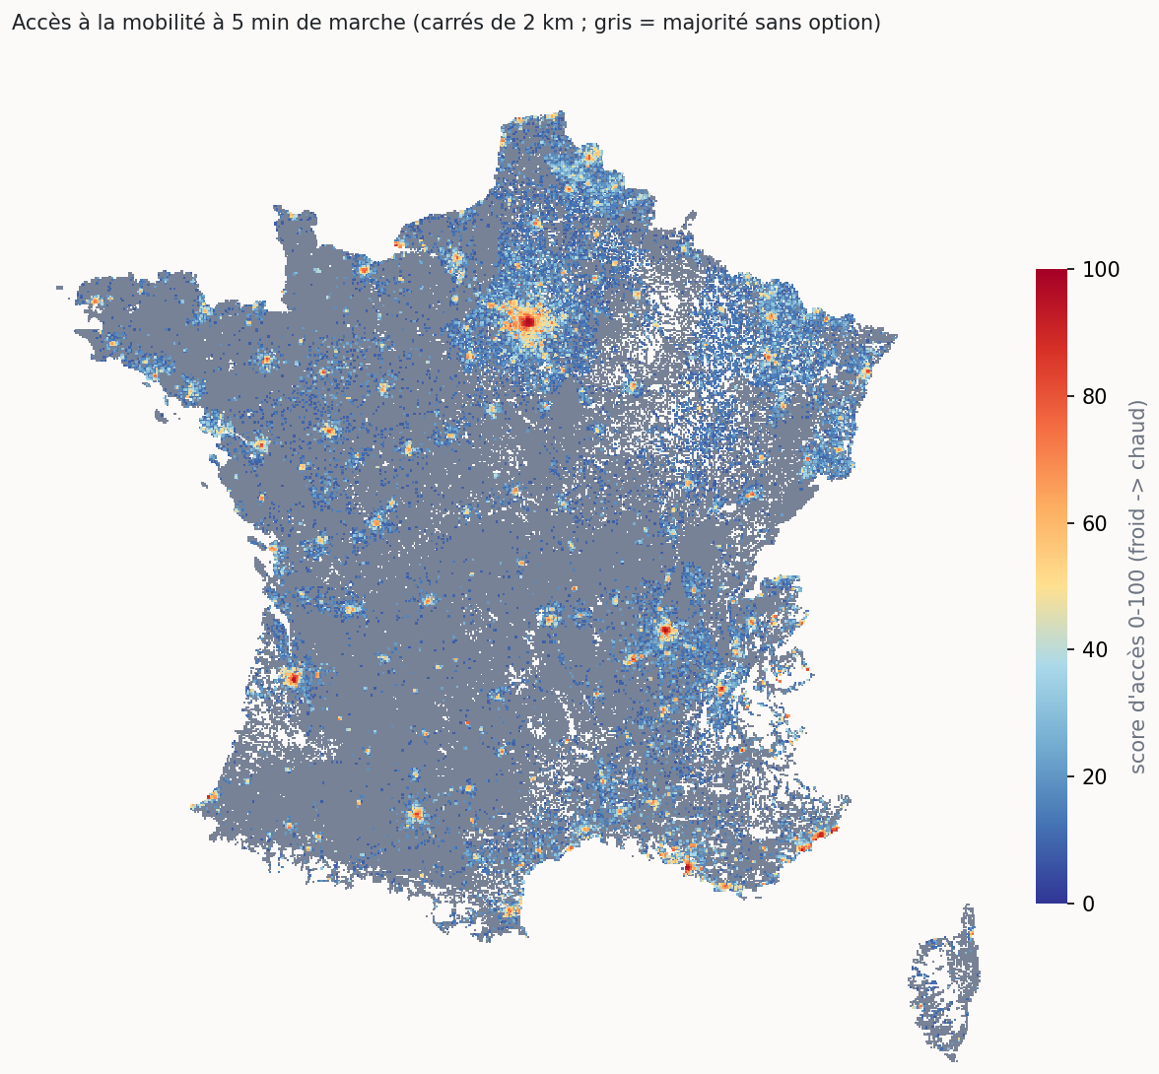
Où Citiz doit-elle ouvrir ses prochaines stations ?
MOBILI'SCORE · LE PROBLÈME
33 %
des habitants n'ont aucune option de transport à 5 minutes à pied
3,5 %
seulement ont une station Citiz à 5 minutes
303
stations Citiz déjà saturées, réservées plus de 60 % du temps
Le besoin : une liste de sites priorisée, chiffrée et sous budget, qui tient compte de l'offre existante.
Diagnostic sur 63,8 M d'habitants (Métropole, Martinique, La Réunion) · carte : score d'accès, gris = majorité sans option
Notes:
ORATEUR 1 · 40 s
Citiz doit choisir où ouvrir ses prochaines stations d'autopartage. Une station mal placée immobilise une voiture qui ne trouve pas ses usagers ; bien placée, elle remplace plusieurs voitures personnelles.
Or aujourd'hui, un habitant sur trois n'a aucune option de transport à cinq minutes à pied de chez lui, et seuls 3,5 % ont une station Citiz à proximité. Cette carte est notre premier livrable : chaque carreau est coloré selon le nombre d'options accessibles à pied.
Le besoin est donc clair : une liste de sites priorisée, chiffrée, sous budget, qui tient compte de ce qui existe déjà.

Slide 3
Lyon, parce que c'est là que Citiz a le plus à gagner
LE CONTEXTE · NOTRE TERRITOIRE
Comparées à budget égal
Les 99 intercommunalités de plus de 100 000 habitants, simulées avec 1 M€ chacune.
Corrigées du risque terrain
Nice, 1re pour le modèle, a vu échouer deux services d'autopartage : elle recule au 8e rang.
Lyon arrive en tête
3 934 adhérents potentiels, Citiz LPA déjà implanté, et une Métropole qui planifie l'autopartage d'ici 2030.
Source : outputs/territories_citiz.csv · Île-de-France exclue (autopartage absent des flux GBFS publics) · Strasbourg sert de territoire témoin
Notes:
ORATEUR 2 · 30 s
Pourquoi Lyon ? Ce choix est le premier résultat de notre outil. Nous avons comparé les 99 intercommunalités de plus de 100 000 habitants, chacune avec le même budget d'un million d'euros.
Le modèle seul désignait Nice, mais l'autopartage y a déjà échoué deux fois. En intégrant ce risque terrain, Nice recule au huitième rang et la Métropole de Lyon passe en tête : près de 4 000 adhérents potentiels, Citiz y est déjà implanté, et la Métropole prévoit de développer l'autopartage d'ici 2030.

Slide 4
Un outil qui transforme l'open data en liste de stations
NOTRE SOLUTION
1
2
3
4
Mesurer l'accès
Options à 5 min de marche réelle (282 m) pour 2,3 M de carreaux, pondérées par la fréquence des lignes
Voir qui est concerné
Habitants desservis par chaque arrêt et station, croisés avec revenus et motorisation
Prédire où Citiz réussit
Modèle appris sur les stations existantes : 2 fois mieux que la population seule
Optimiser sous budget
Liste priorisée avec coût, habitants gagnés et CO2 ; 97 % de l'optimum
Vérifié sur l'usage réel : en relevant les 1 512 stations Citiz toutes les 5 minutes, les sites les mieux notés par le modèle sont occupés 41 % du temps, contre 28 % pour les moins bien notés.
Données : GTFS, GBFS, INSEE Filosofi 200 m, OpenStreetMap · Python (32 tests), application Streamlit, notebooks prêts pour Microsoft Fabric
Notes:
ORATEUR 3 · 40 s
Notre outil fonctionne en quatre étapes. D'abord, on mesure l'accès réel : la vraie distance à pied et la vraie fréquence des lignes, pas un simple comptage d'arrêts. Ensuite, on montre qui est concerné : chaque arrêt et chaque station affiche les habitants qu'il dessert.
Troisième étape, un modèle apprend où Citiz réussit déjà ; il fait deux fois mieux que la seule densité de population. Enfin, un optimiseur choisit les sites qui touchent le plus d'habitants non desservis, pour un budget donné.
Et nous l'avons vérifié sur le terrain : les stations que le modèle note le mieux sont réellement plus utilisées, 41 % du temps contre 28 %.

Slide 5
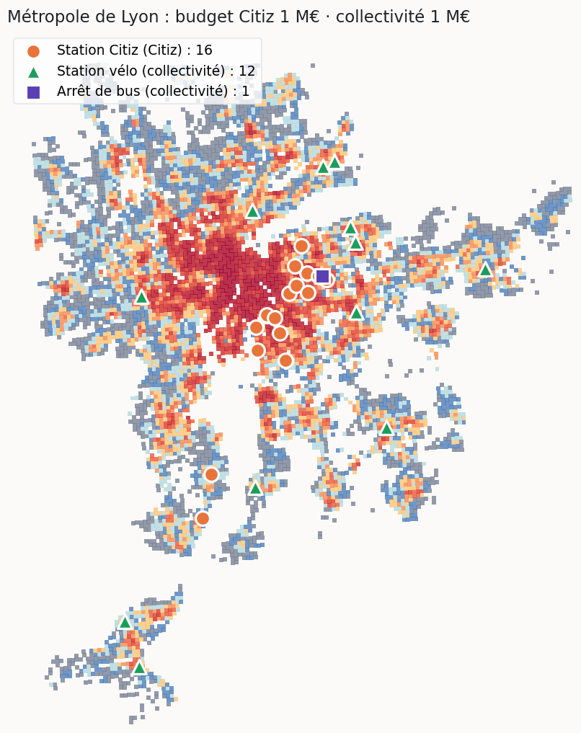
16 stations, 0,96 M€ sur 5 ans, 50 051 habitants gagnés
LA RECOMMANDATION · MÉTROPOLE DE LYON
19 €
par nouvel habitant desservi
121 t
de CO2 évitées par an
41 %
des nouveaux desservis parmi les 30 % les plus modestes
Ce que l'outil permet de décider
Ouvrir ces 16 stations en pilote, 1 à 2 voitures chacune
Renforcer d'abord les 303 stations saturées
Rejouer l'analyse sur tout territoire en quelques secondes
Source : outputs/recommendations_summary.json · liste séparée pour la collectivité : 12 stations vélo et 1 arrêt de bus, 38 089 habitants pour 1 M€
Notes:
ORATEUR 4 · 40 s
Résultat pour Lyon : 16 stations, 7 à Villeurbanne, 7 à Lyon, une à Irigny et une à Vernaison. Pour 960 000 euros sur cinq ans, 50 051 habitants se retrouvent à cinq minutes d'une voiture partagée : 19 euros par habitant, et 121 tonnes de CO2 évitées par an. 41 % de ces habitants font partie des 30 % les plus modestes.
Concrètement, Citiz peut ouvrir ces stations en pilote, renforcer d'abord ses 303 stations saturées, et relancer l'analyse sur n'importe quel autre territoire.
Mais le plus parlant, c'est de le voir : place à la démo.

Slide 6
Démo live
MOBILI'SCORE
Place à notre solution, en direct et sur données réelles.
Notes:
ORATEUR 5 · 2 min 30 (application ouverte à l'avance, Lyon sélectionné)
1) CARTE · 40 s [onglet « Carte d'accessibilité »]
Voici la Métropole de Lyon, carreau par carreau. Si l'on compte simplement les arrêts, presque tout le monde semble desservi. [Cliquer sur « fréquence des lignes »] Avec la vraie fréquence, 71 500 habitants apparaissent : ils ont un arrêt, mais un bus trop rare.
2) OÙ S'IMPLANTER · 30 s [onglet « Où s'implanter (France) »]
Voici le classement national dont on vient de parler : Lyon en tête, Nice reculée à cause de son risque terrain.
3) OÙ INVESTIR · 1 min 10 [onglet « Où investir »]
Voici les 16 stations recommandées, avec pour chacune son coût, les habitants gagnés et le CO2 évité. [Baisser le budget Citiz] Si Citiz n'a que la moitié du budget, la liste se recalcule en une seconde. [Monter le curseur λ] Et si la collectivité veut privilégier les ménages modestes, on règle ce curseur : on voit tout de suite ce que l'équité coûte, ici presque rien. [Montrer l'export CSV] La liste s'exporte directement pour les équipes de Citiz.
CONCLUSION · 10 s
Mobili'Score transforme l'open data en décision : où ouvrir, pour quel budget, et pour qui. Merci, nous sommes prêts pour vos questions.

